Slide 1
Нестандартное оборудование для занятий по физической культуре
Выполнила: воспитатель Алексеева Т.Р.

Slide 2
Использование нестандартного физкультурного оборудования
Многообразен мир вещей, способных обрести вторую жизнь. Бесполезные, на первый взгляд, предметы превращаются в яркое, удобное в использовании оборудование для занятий с детьми физкультурой, закаливающих процедур и массажа.
Детям на физкультурный занятиях должно быть, прежде всего, интересно. И не последнюю роль в создании захватывающей атмосферы занятия играет оборудование. Особенно нестандартное. Выполнение упражнений с пособиями и дидактическим инвентарем повышает интерес к занятиям, улучшает качество выполнения упражнений, способствует формированию правильной осанки, профилактике плоскостопия, сколиоза.

Slide 3
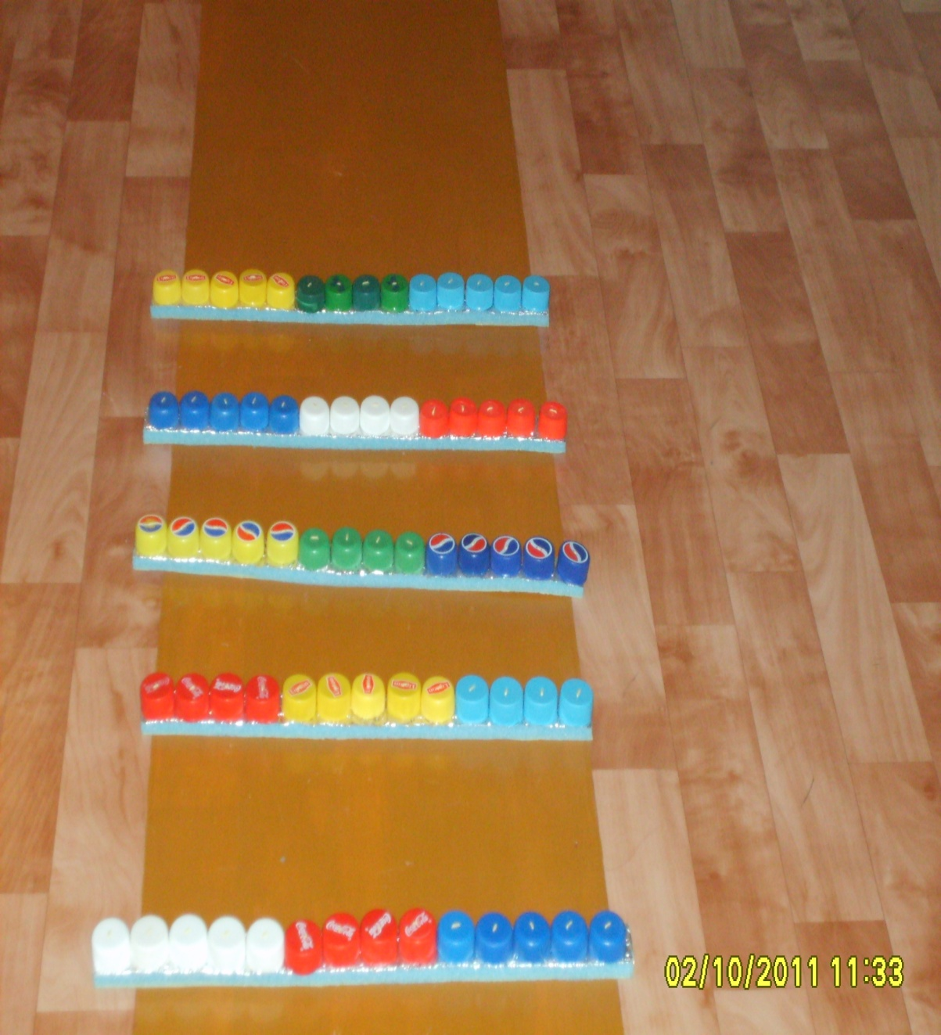
«Цветные ручейки»
Использование: для массажа ступней (профилактика ступней), выполнения упражнений на развитие координаций движений и равновесия.
Материал: пластиковые крышки от пластиковых бутылок. Кусок прочного материала, нитка, иголка.

Slide 4
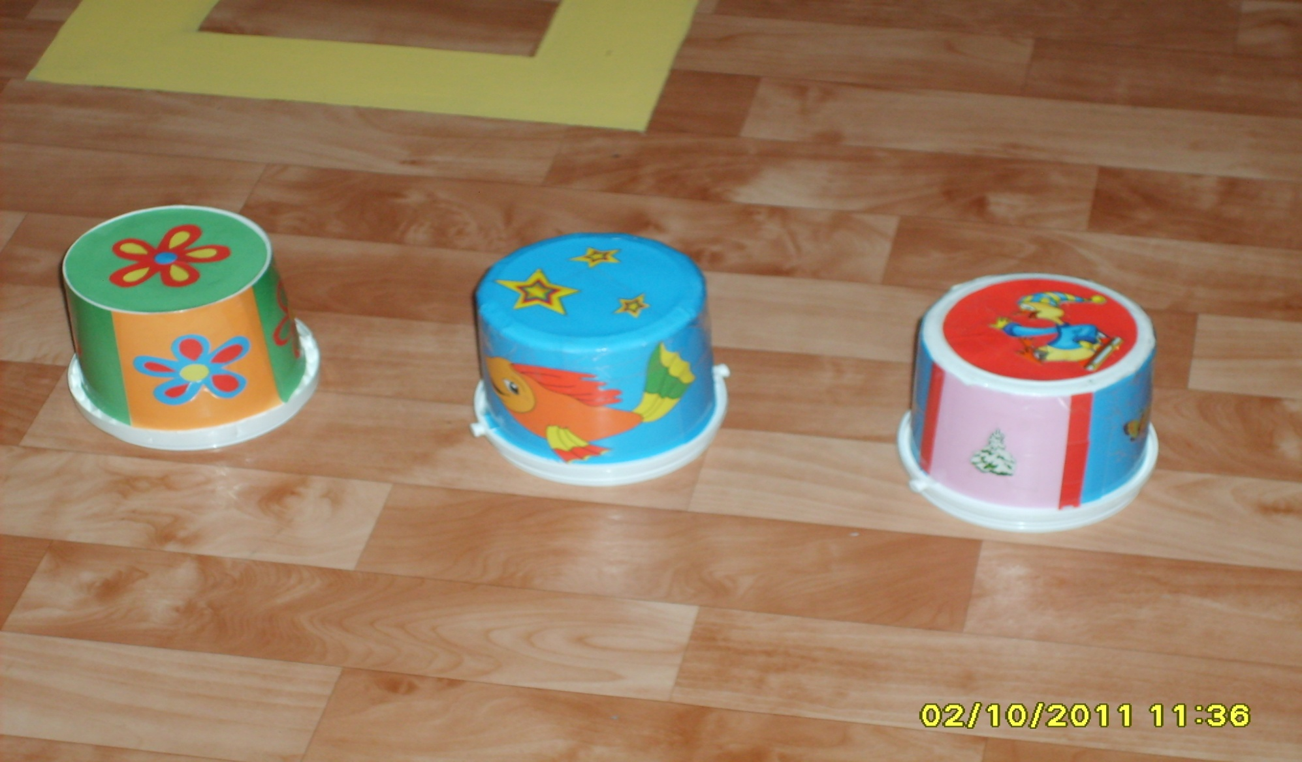
«Разноцветные пеньки»
Использование: для выполнения упражнений на развитие координации движений, перешагивание, бега змейкой.
Материал: большие емкости (ведра) из-под майонеза. Цветная бумага, ножницы, клей ПВА.

Slide 5
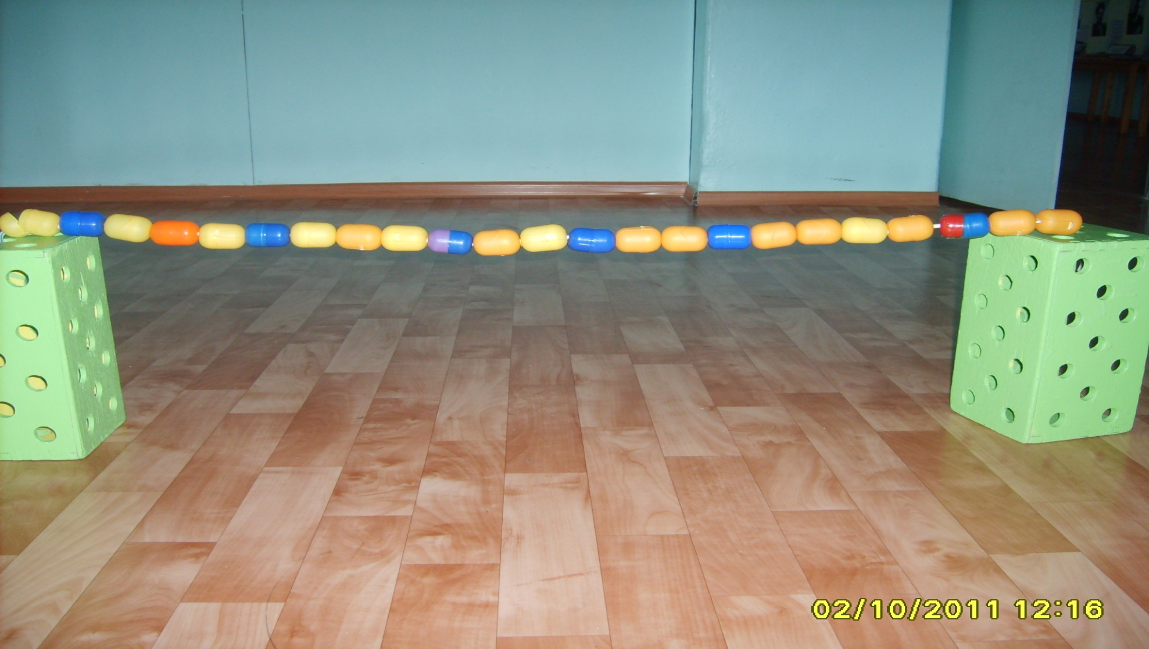
«Барьер»
Использование: для перешагивания, перепрыгивания, подлезания.
Материал: контейнеры из-под киндер-сюрпризов. Жесткая толстая проволока, шило.

Slide 6
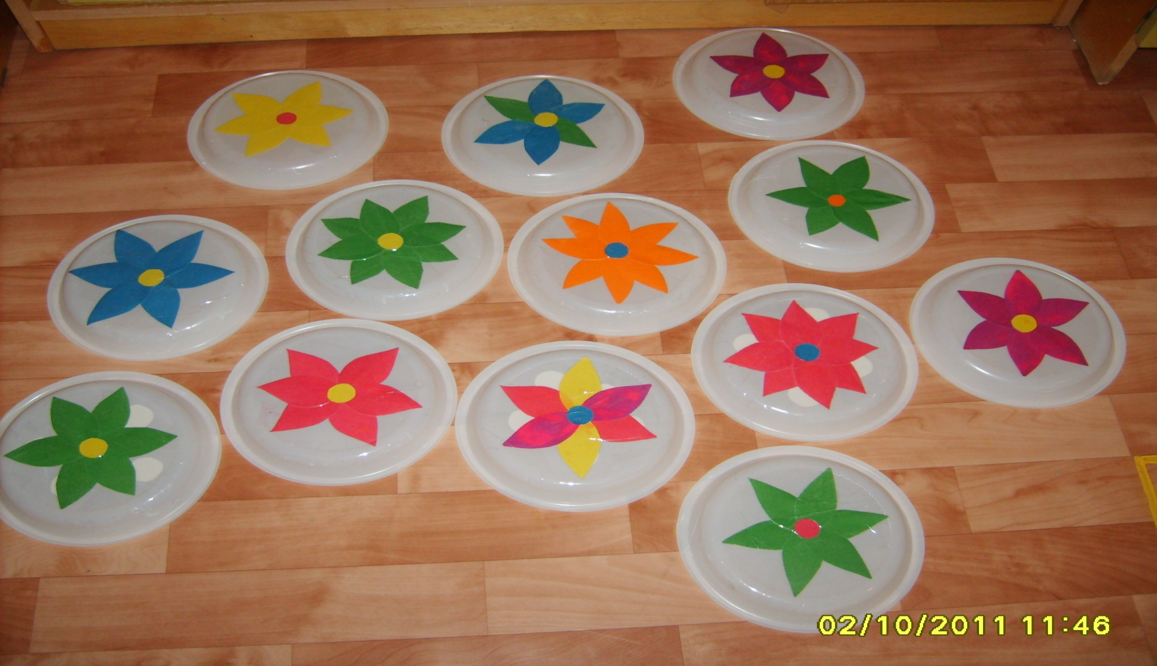
«Летающие тарелки»
Использование: для метания, для выполнения общеразвивающих упражнений.
Материал: одноразовые тарелки, цветная бумага, скотч.

Slide 7
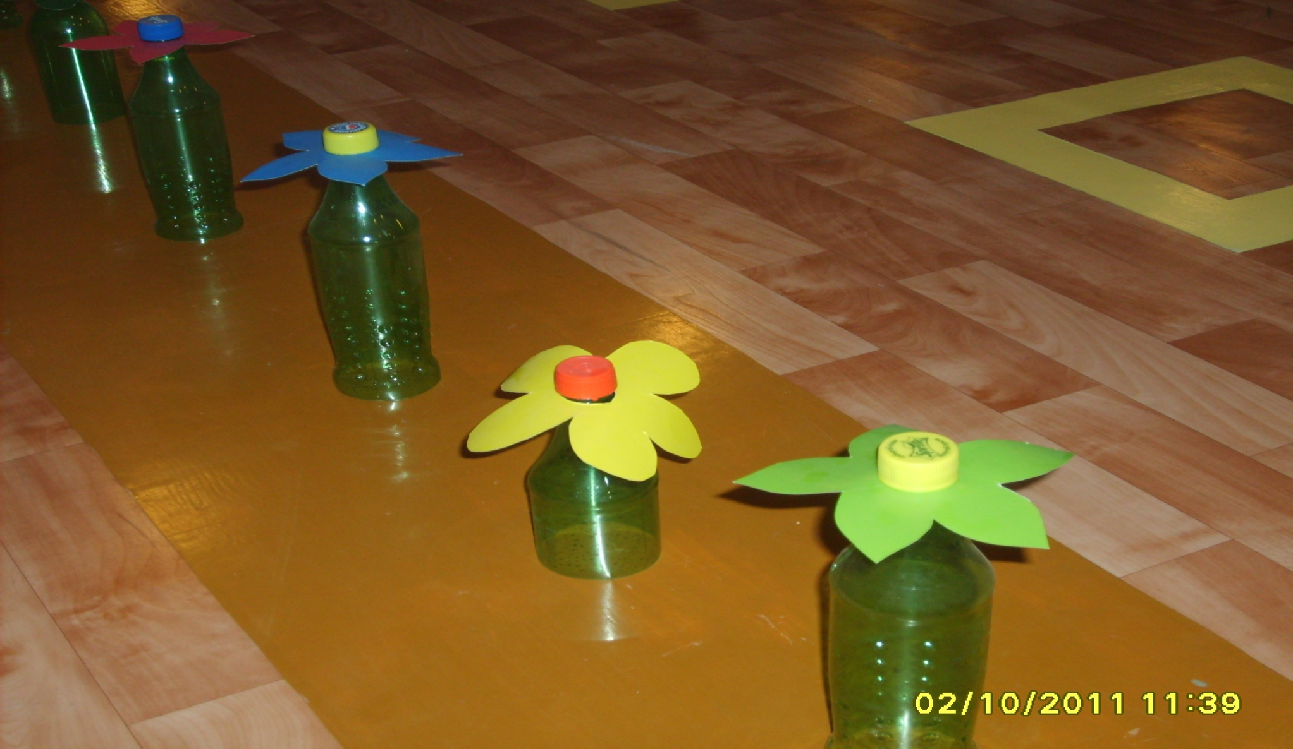
«Цветы»
Использование: как ориентиры при ходьбе и беге «змейкой», при проведении подвижных игр.
Материал: пластиковые бутылки, цветной картон.

Slide 8
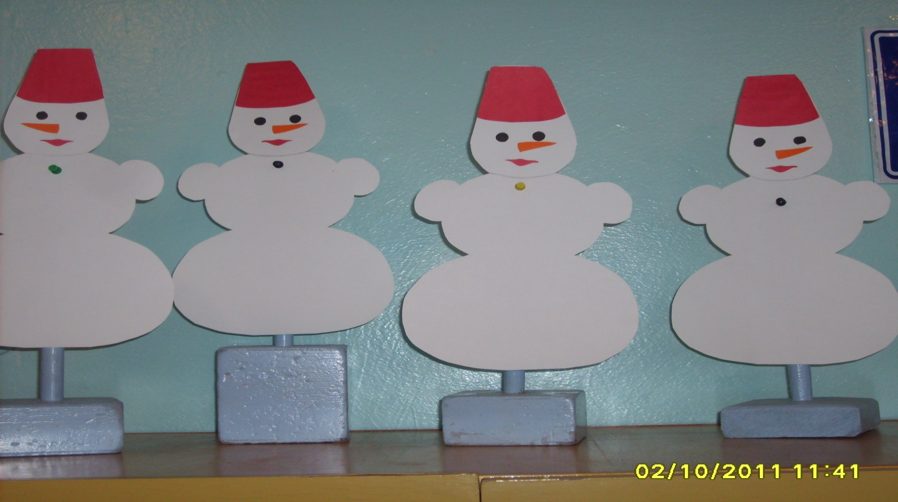
«Веселые снеговики»
Использование: как ориентиры при проведении игр, эстафеты, соревнований, беге, прыжках.
Материал: деревянная стойка, ватман, цветная бумага.

Slide 9
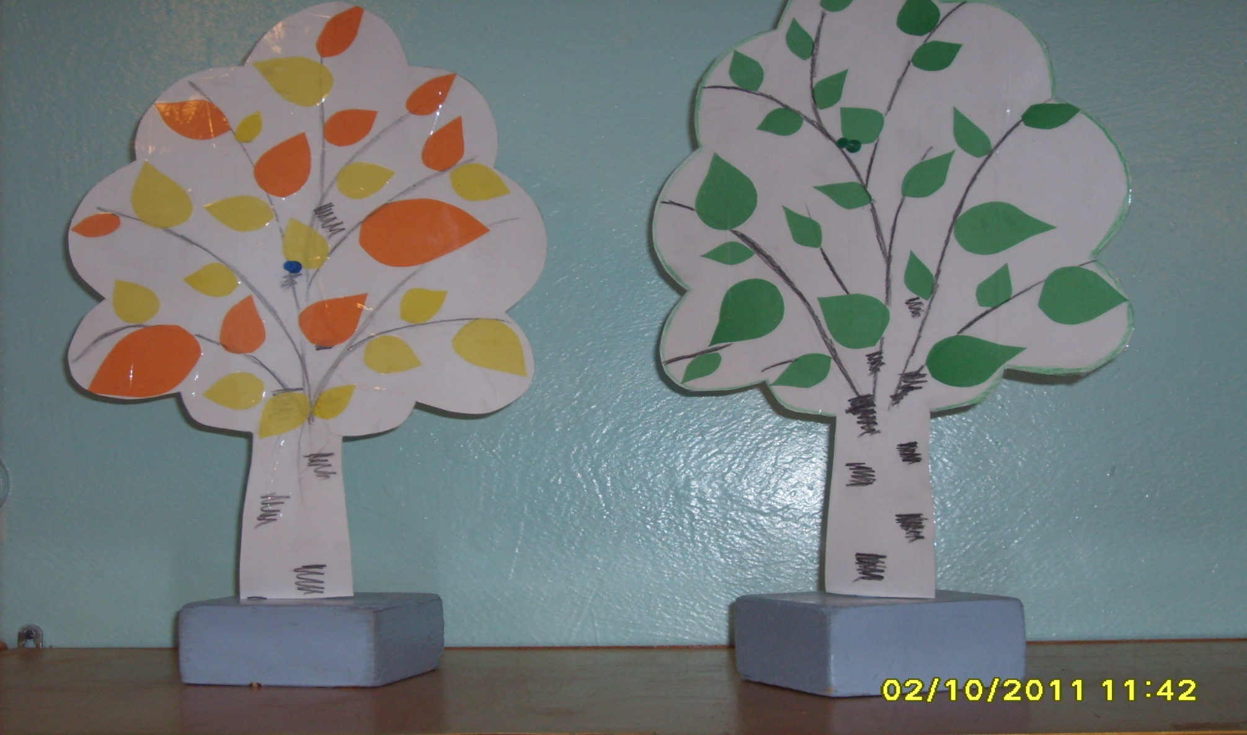
«Береза»
Использование: как ориентиры при проведении игр, эстафет, соревнований, прыжков.
Материал: деревянная стойка, ватман, цветная бумага.

Slide 10
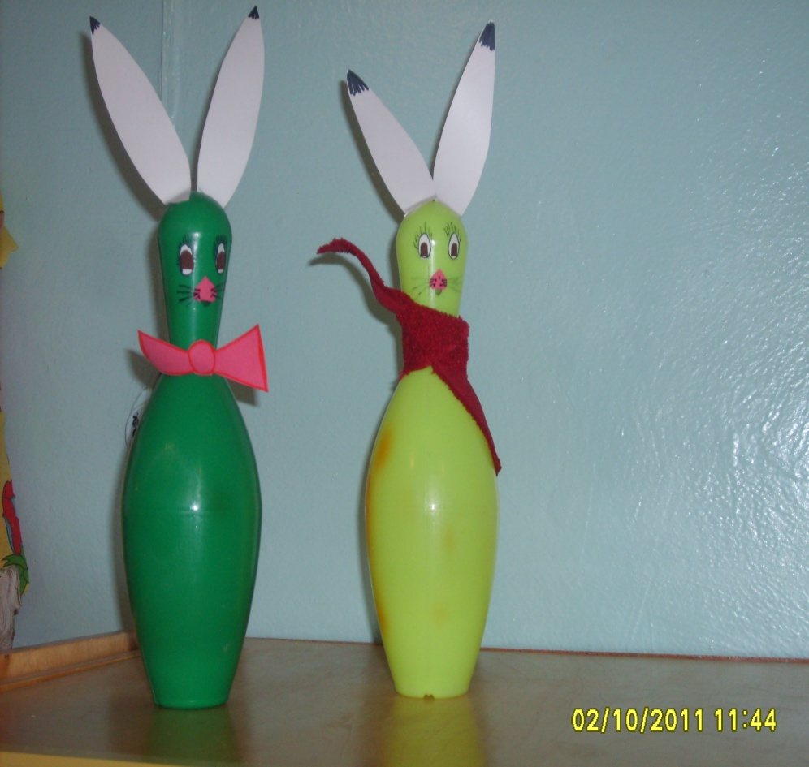
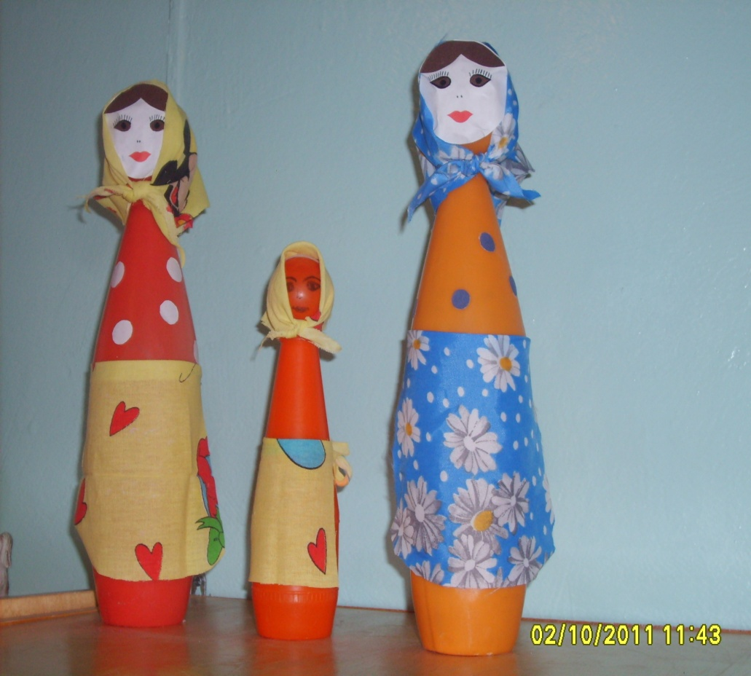
«Забавные кегли»

Slide 11
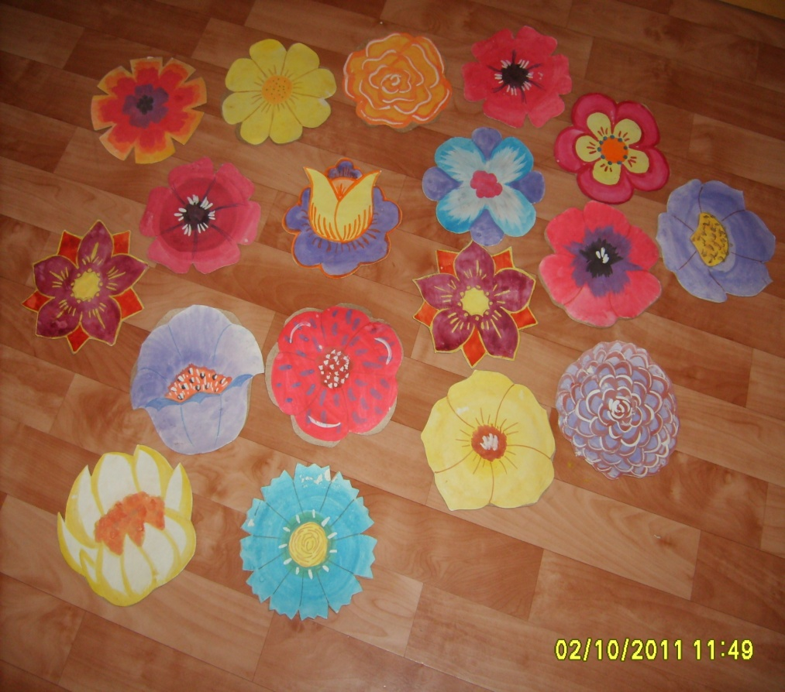
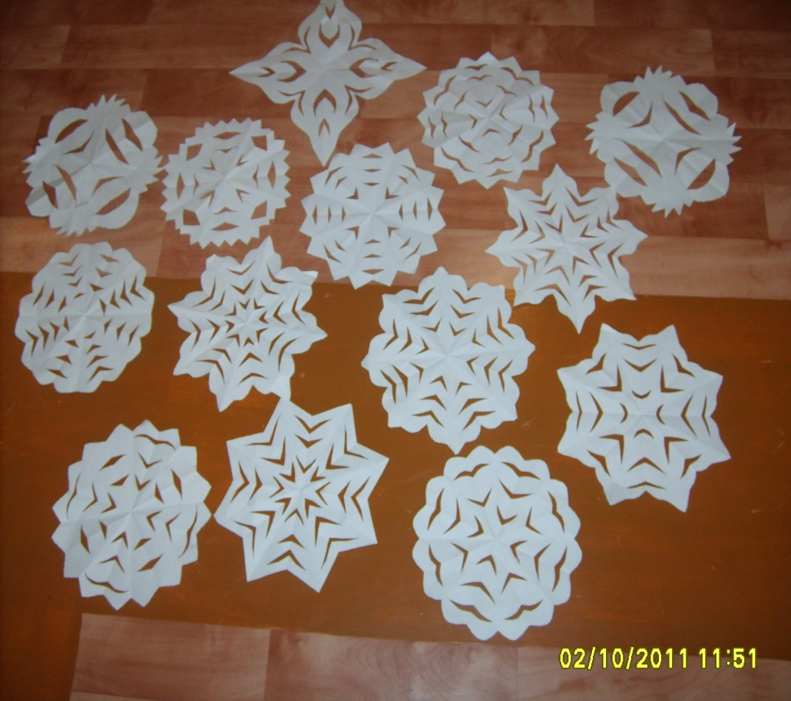
«Цветы» и «Снежинки» для выполнения общеразвивающих упражнений, дыхательной гимнастики.

Slide 12
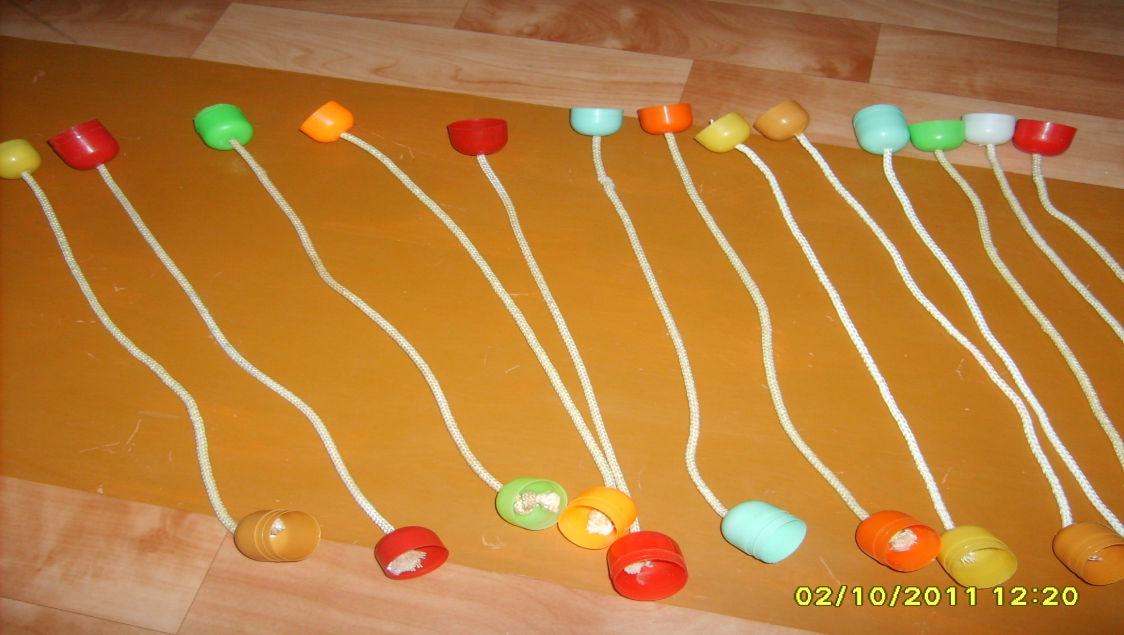
«Короткие косички»
Использование: для выполнения ОРУ, в играх, а также как трансформер (можно из нескольких коротких сделать одну длинную)
Материал: косички, на концах которых сделаны ручки из контейнеров киндер-сюрпризов.

Slide 13
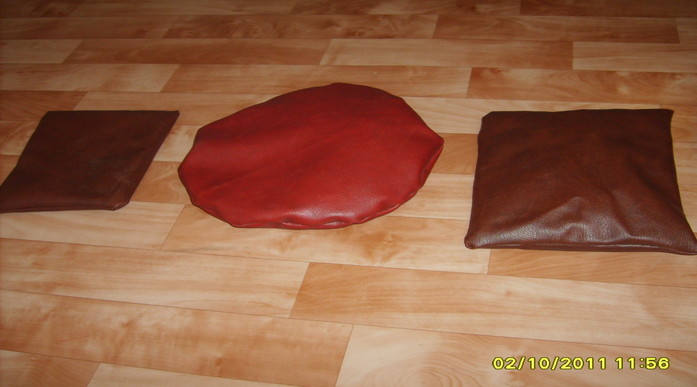
«Подушки здоровья»
Использование: для массажа верхних и нижних конечностей.
Материал: мешочки из дерматина (разной формы), различные наполнители – персиковые, вишневые косточки, шелуха семечек, мелкие камушки, различные крупы, горох, деревянные шарики, крышки и т.п.

Slide 14
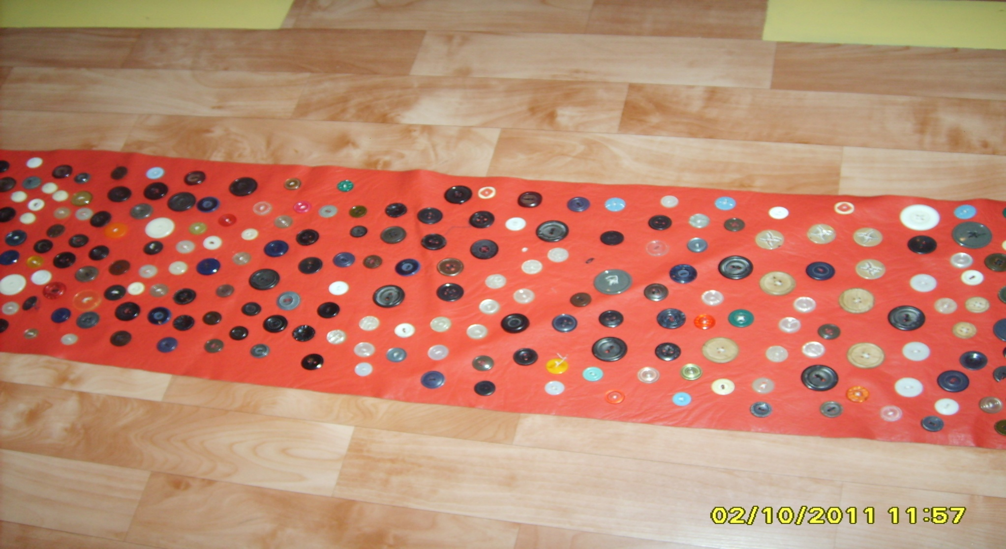
«Массажная дорожка»
Использование: для массажа ступней (профилактика плоскостопия).
Материал: пуговицы разных размеров, цветной дерматин, игла, прочная нитка.

Slide 15
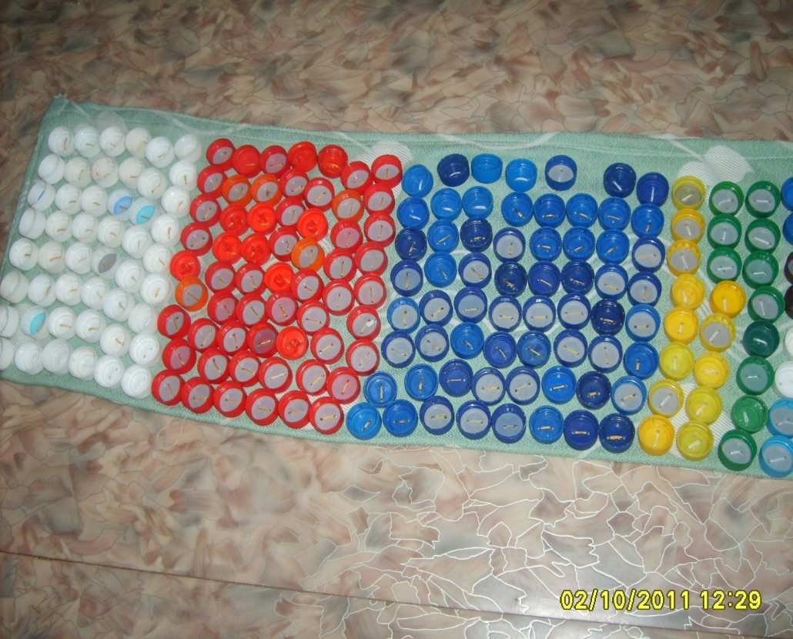
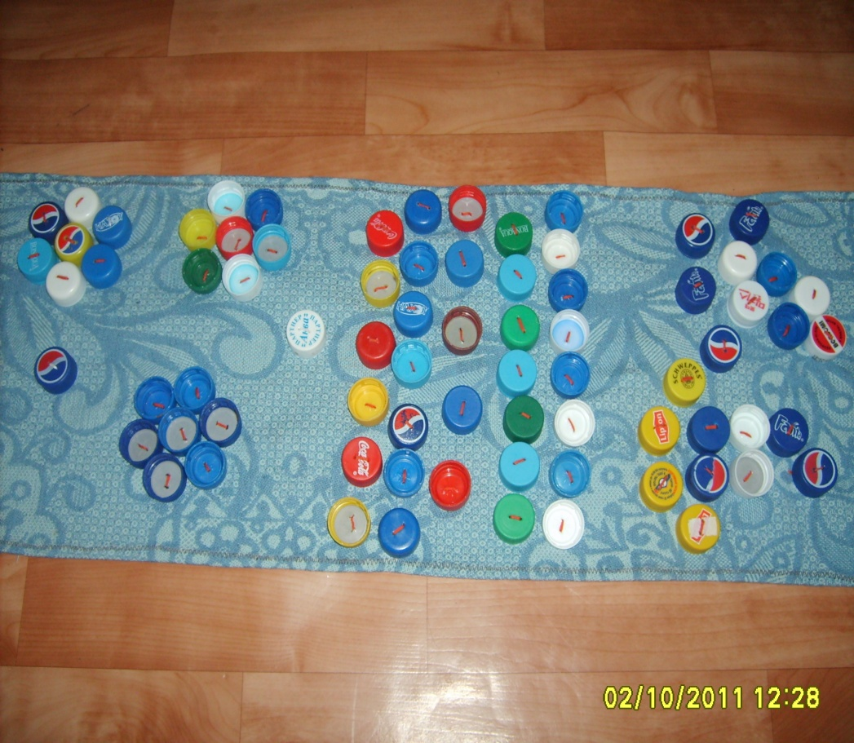
«Массажные дорожки из пластиковых крышек»

Slide 16
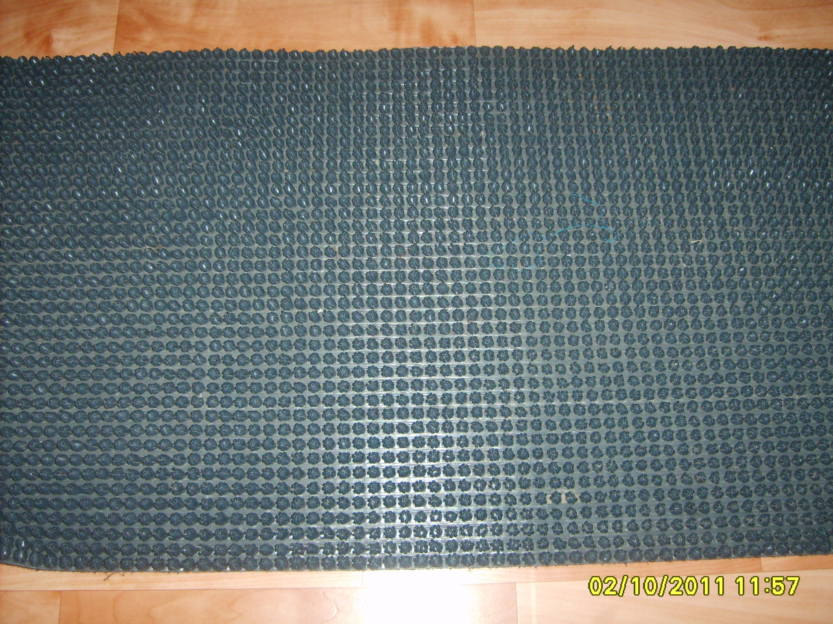
«Колючая дорожка»

Slide 17
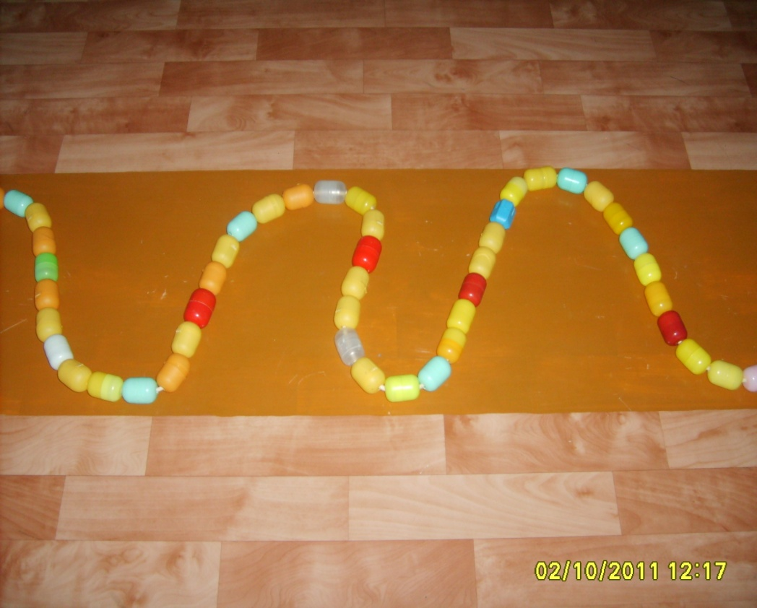
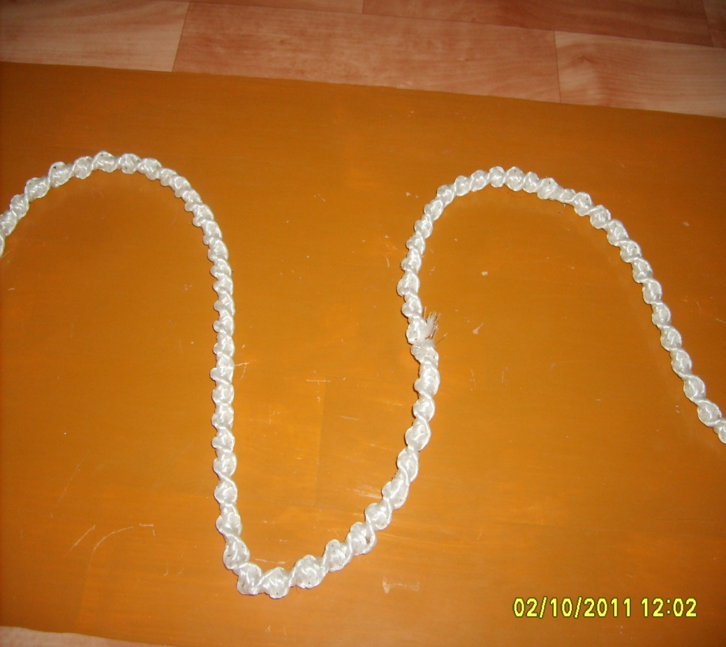
«Волшебные змейки» для координации движений, равновесия, прыжков, профилактики плоскостопия и массажа ступней ног.

Slide 18
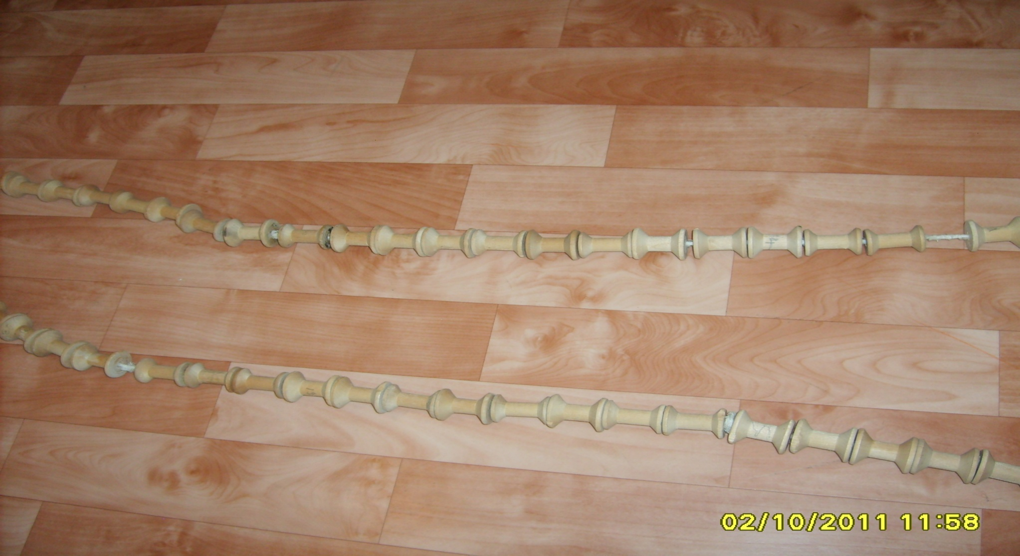
«Змейка» из деревянных катушек.
Использование: для ориентира, массажа ступней ног, в играх.
Материал: деревянные катушки из-под ниток, бельевая веревка.

Slide 19
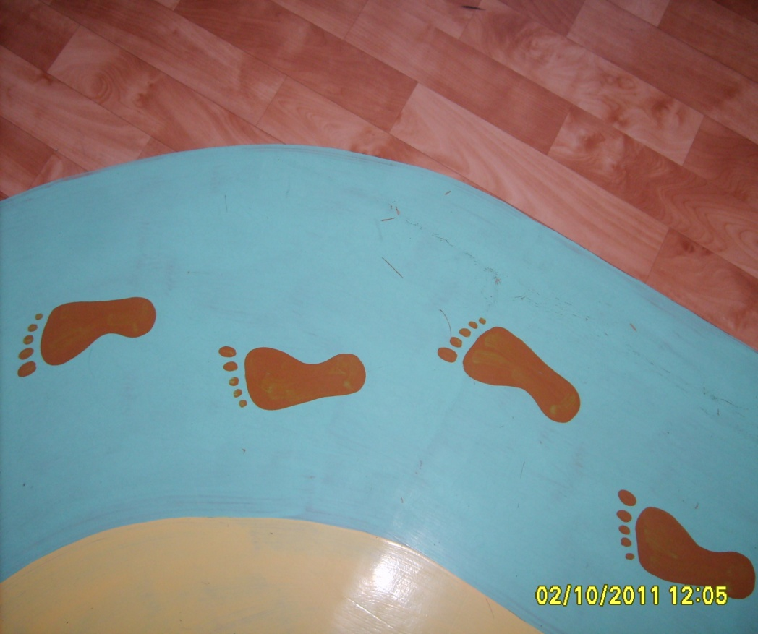
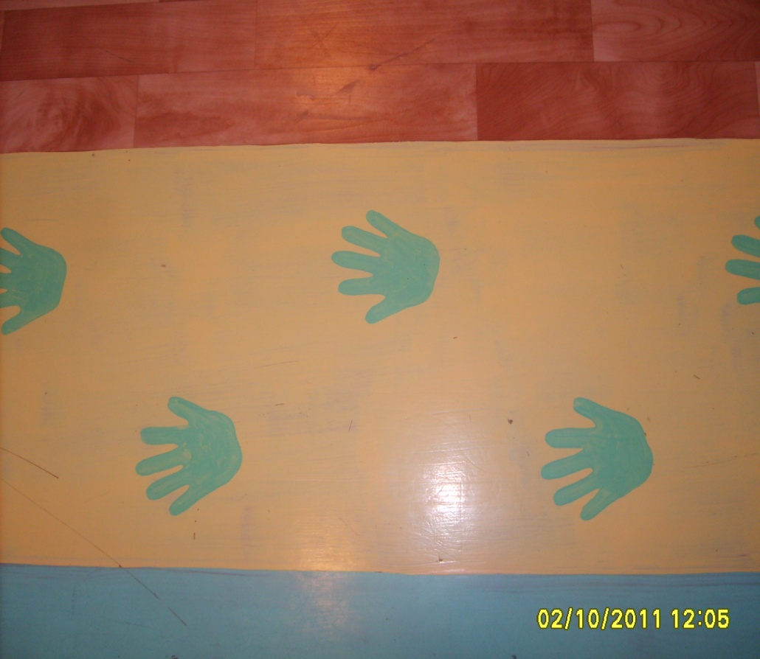
«Следочки»

Slide 20
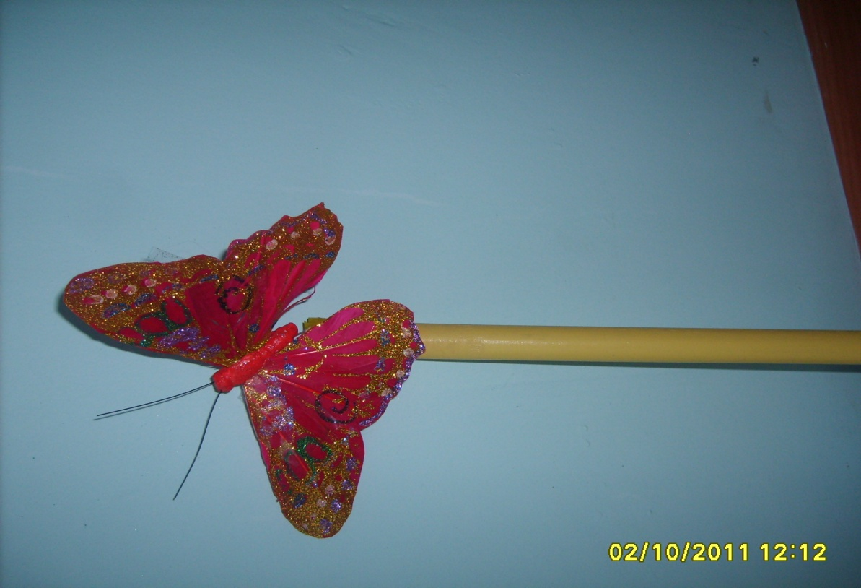
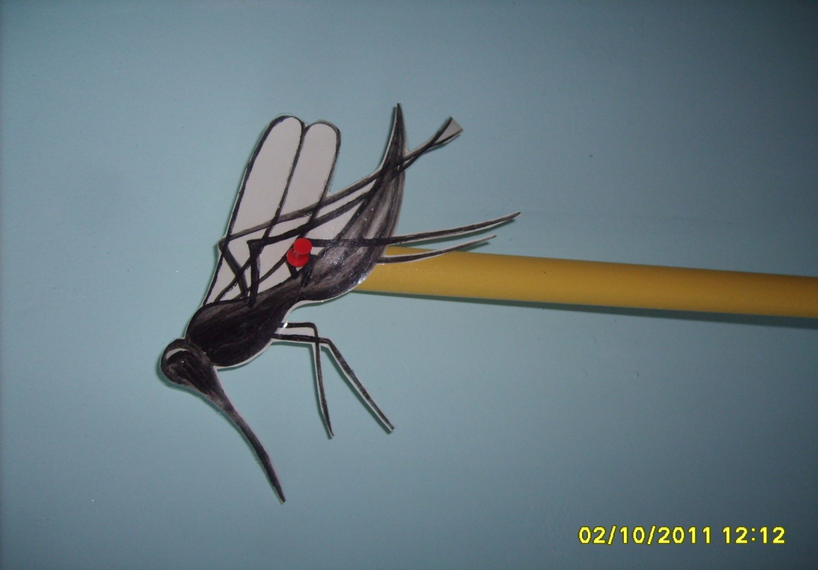
Атрибуты для игр, прыжков в высоту с места.

Slide 21
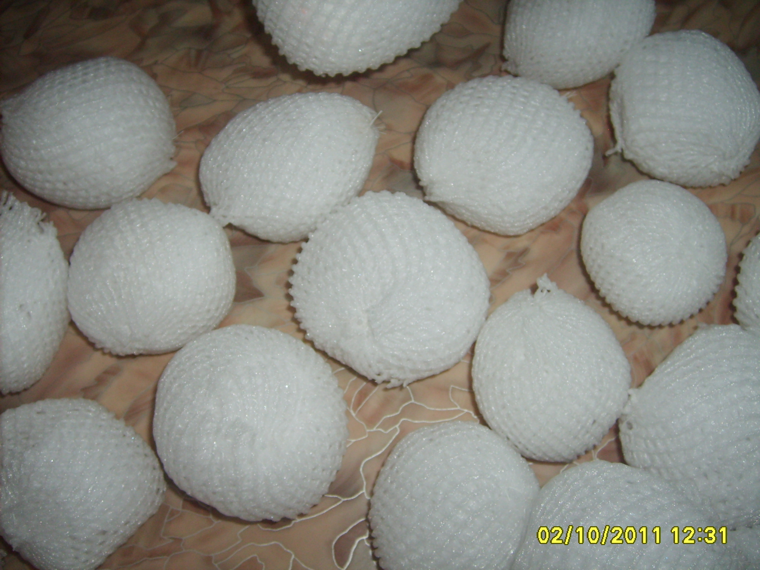
«Снежки»
Использование: для выполнения ОРУ, метании, подбрасывании, массажа рук.
Материал: упаковочная сетка из-под яблок.

Slide 22
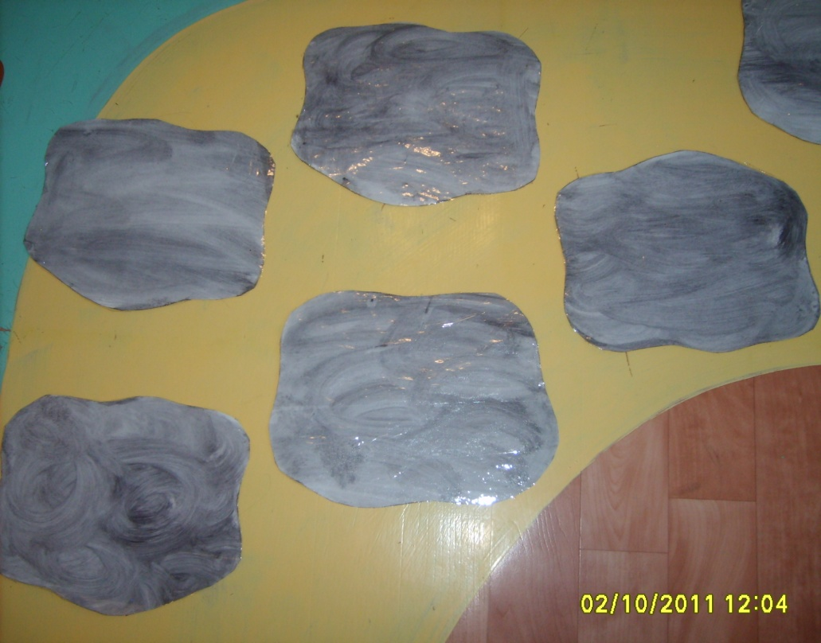
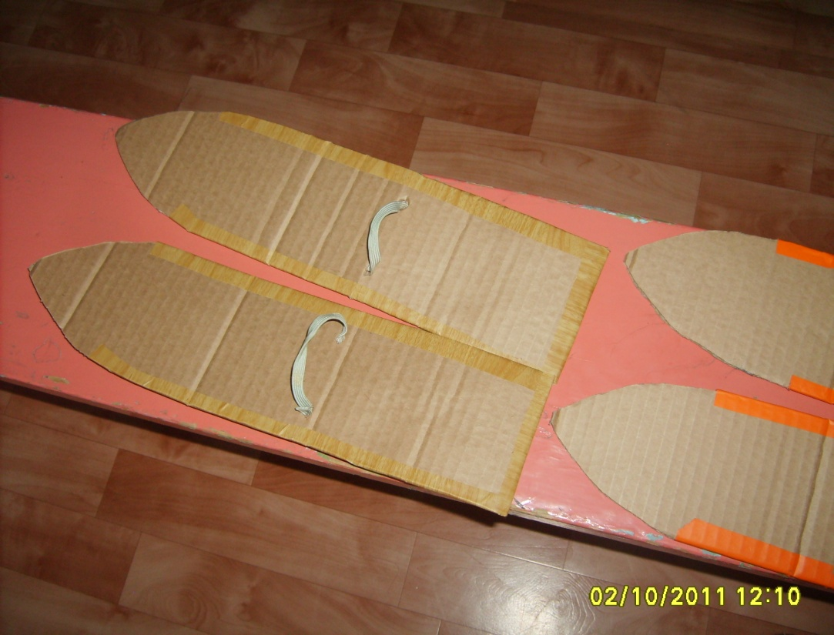
«Лыжи», «Лужи» - атрибуты для игр, соревнований, эстафет.

